Slide 1

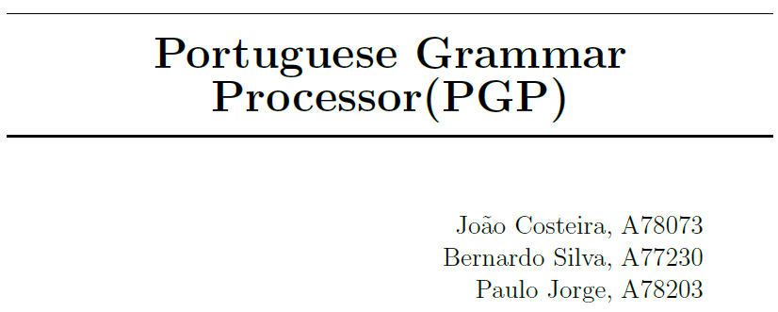

Slide 2

Dependências da Aplicação

Slide 3
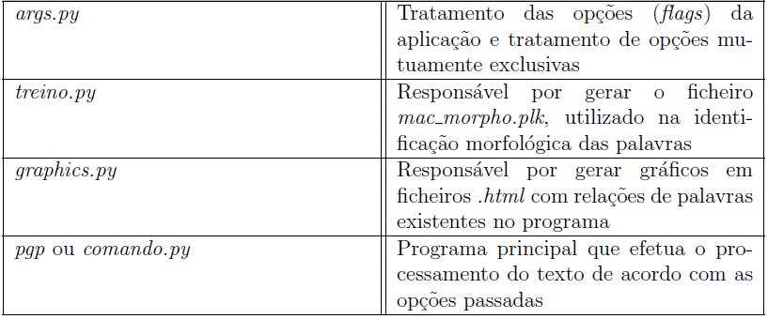
Estrutura da Aplicação

Slide 4
